Slide 1
Metode Tsukamoto Fuzzy: Perhitungan Manual
Tugas Kecerdasan Buatan
Ray Virana Rajessa
2201011401758
05TPLM006

Slide 2
Pengaturan Masalah & Perhitungan Fungsi Keanggotaan
Variabel input:
Permintaan : 2500 unit
Persediaan : 500 unit
Permintaan Turun:
Rumus: (3000 - x) / 2000 (antara 1000 dan 3000)
Pada 2500: (3000 - 2500) / 2000 = 0,25
Permintaan Tetap:
Rumus: (x - 2000) / 2000 (antara 2000 dan 3000)
Pada 2500: (2500 - 2000) / 2000 = 0,25
Permintaan Naik:
Pada 2500: 0 (di bawah 3000)

Slide 3
Fungsi Keanggotaan Persediaan
Persediaan Sedikit:
Rumus: (600 - x) / 400 (antara 200 dan 600)
Pada 500: (600 - 500) / 400 = 0,25
Persediaan Sedang:
Rumus: (x - 400) / 400 (antara 400 dan 600)
Pada 500: (500 - 400) / 400 = 0,25
Persediaan Banyak:
Pada 500: 0 (di bawah 600)

Slide 4
Penerapan Aturan Fuzzy
Aturan 1: Permintaan Turun & Persediaan Sedikit
α1 = min(0,25, 0,25) = 0,25
z1 = 4000 + (8000 - 4000) * 0,25 = 5000
Aturan 2: Permintaan Turun & Persediaan Sedang
α2 = min(0,25, 0,25) = 0,25
z2 = 2000 + (4000 - 2000) * 0,25 = 2500
Aturan 3: Permintaan Turun & Persediaan Banyak
α3 = min(0,25, 0,25) = 0
z2 = 2000 + (4000 - 2000) * 0 = 2000
Aturan 4: Permintaan Tetap & Persediaan Sedikit
α4 = min(0,25, 0,25) = 0,25
z4 = 4000 + (8000 - 4000) * 0,25 = 5000

Slide 5
Aturan 5: Permintaan Tetap & Persediaan Sedang
α5 = min(0,25, 0,25) = 0,25
z5 = 2000 + (4000 - 2000) * 0,25 = 2500
Aturan 6: Permintaan Turun & Persediaan Banyak
α6 = min(0,25, 0) = 0
z6 = 2000 + (4000 - 2000) * 0 = 2000
Aturan 7: Permintaan Naik & Persediaan Sedikit
α7 = min(0, 0,25) = 0
z7 = 4000 + (8000 - 4000) * 0 = 4000
Aturan 8: Permintaan Naik & Persediaan Sedang
α9 = min(0, 0) = 0
z9 = 2000 + (4000 - 2000) * 0 = 2000
Aturan 9: Permintaan Naik & Persediaan Banyak
α9 = min(0, 0) = 0
z9 = 2000 + (4000 - 2000) * 0 = 2000

Slide 6
Perhitungan Defuzzifikasi
Metode Rata-Rata Berbobot
Pembilang = Σ(α * z)
Penyebut = Σ(α)
Perhitungan:
Pembilang = (0,25 * 5000) + (0,25 * 2500) + (0 * 2000) + (0,25 * 5000) + (0,25 * 2500) + (0 * 2000) + (0 * 4000) + (0 * 4000) + (0 * 2000)
Penyebut = 0,25 + 0,25 + 0 + 0,25 + 0,25 + 0 + 0 + 0 + 0
Hasil = Pembilang / Penyebut
Hasil Produksi = 3750 unit

Slide 7
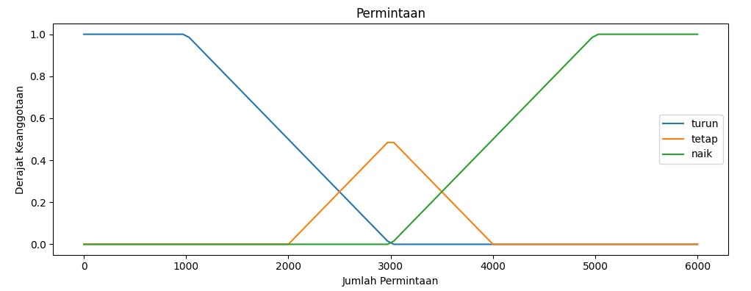
Visualisasi
Grafik Permintaan

Slide 8
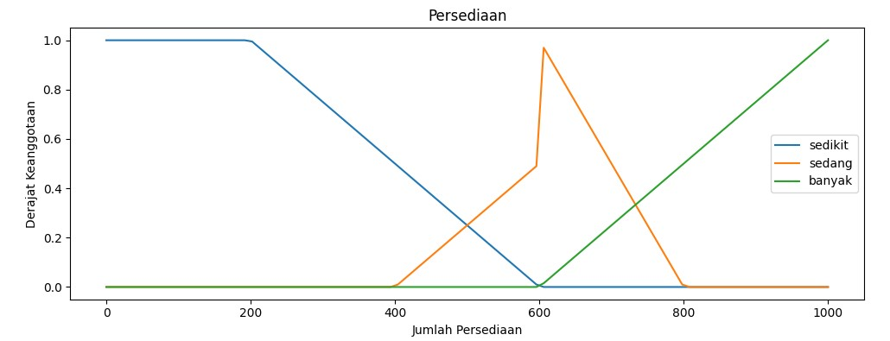
Visualisasi
Grafik Persediaan

Slide 9
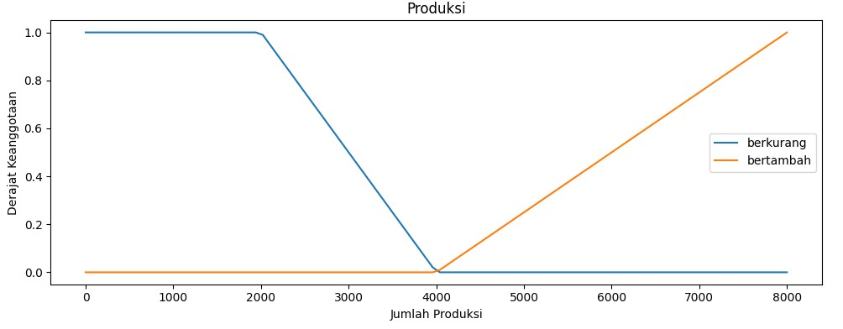
Visualisasi
Grafik Produksi

Slide 10
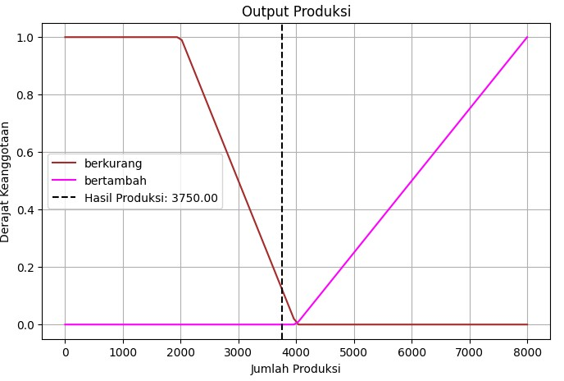
Visualisasi
Grafik Output Produksi
Garis putus-putus hitam menunjukkan nilai produksi akhir

